Slide 1
Интеллектуальная игра «Брейн-ринг
МОУ «Теректинская СОШ»
7-11 классы
22.11.2013 год

Slide 2
Цели игры:
расширять знания учащихся по биологии, химии, географии, истории и экологии;
развивать любознательность, умение наблюдать и делать выводы;
активизировать мыслительные процессы и познавательный интерес учащихся.
Правила игры:
1.От каждого класса выступает команда из 5 человек.
2.Все команды участвуют в игре одновременно.
3.Игра идёт до 5 очков. Побеждает команда, набравшая это количество баллов.
4.Ответ на вопрос оценивается в 1 балл. Если ответа нет, то балл суммируется с баллом следующего вопроса, так происходит до 3 баллов, после чего эти баллы сгорают.

Slide 3
Ход игры:
Каждая команда сидит за своим столом, на котором стоит номер команды и имеется звуковой сигнал, который подаёт капитан при готовности команды дать ответ на вопрос. У ведущего находятся номера вопросов, которые, как в лотерее, вытаскивает капитан команды правильно ответившей на предыдущий вопрос. Первый вопрос игры выбирается ведущим. На вопросы ответы даются после 1 минуты
обсуждения

Slide 4
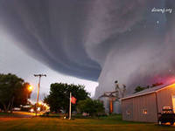
Смерч

Slide 5
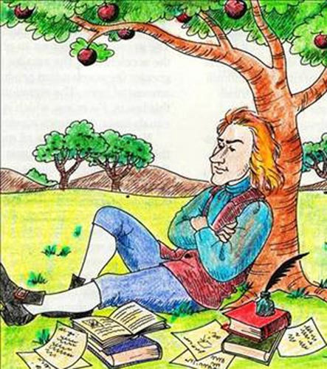
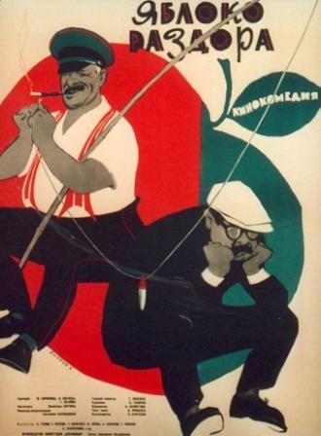
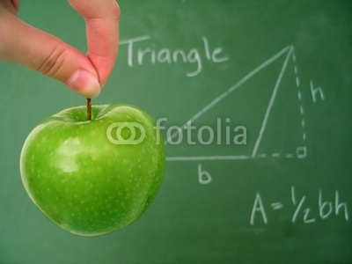
- Яблоко с дерева nознания, - яблоко раз­дора, - яблоко, подсказавшее Ньютону закон все­- мирнoгo тяготения.)

Slide 6
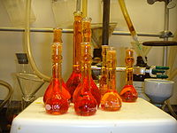
Смесь концентрированных азотной HNO₃ (65-68 % масс.) и соляной HCl (32-35 % масс.) кислот
«Царская водка»

Slide 7
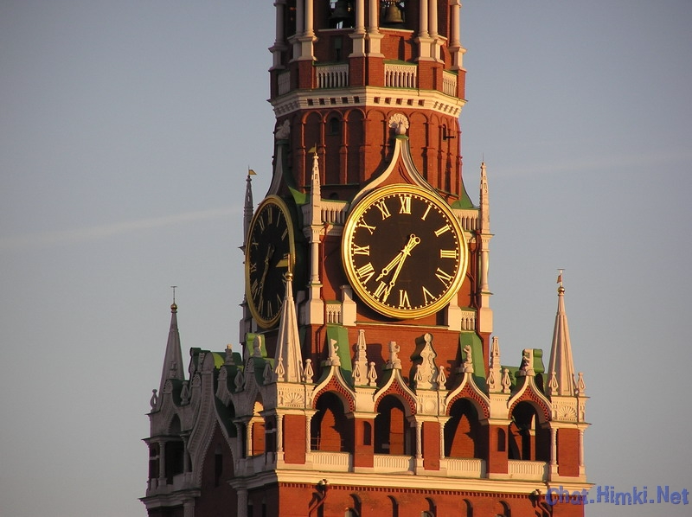
К У Р А Н Т Ы

Slide 8
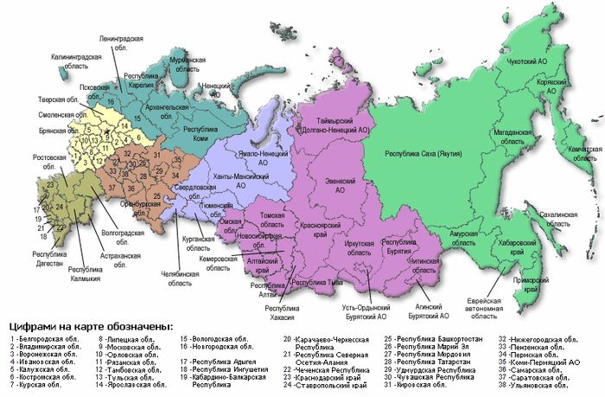
Карта

Slide 9
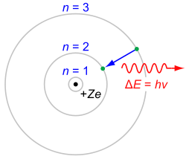
Электроны

Slide 10
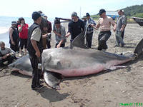
Жители некоторых островов Тихого окeaна
из кожи акул делают наnильники, кomoрыми можно nолировать дерево и даже мрамор

Slide 11
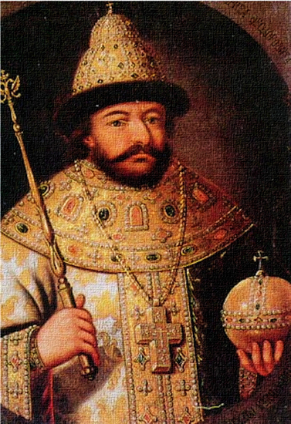
Борис Годунов

Slide 12
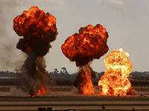
Взрыв

